Slide 1
SPALIONICA OTPADA INCINER I8
Александра Грујић

Slide 2
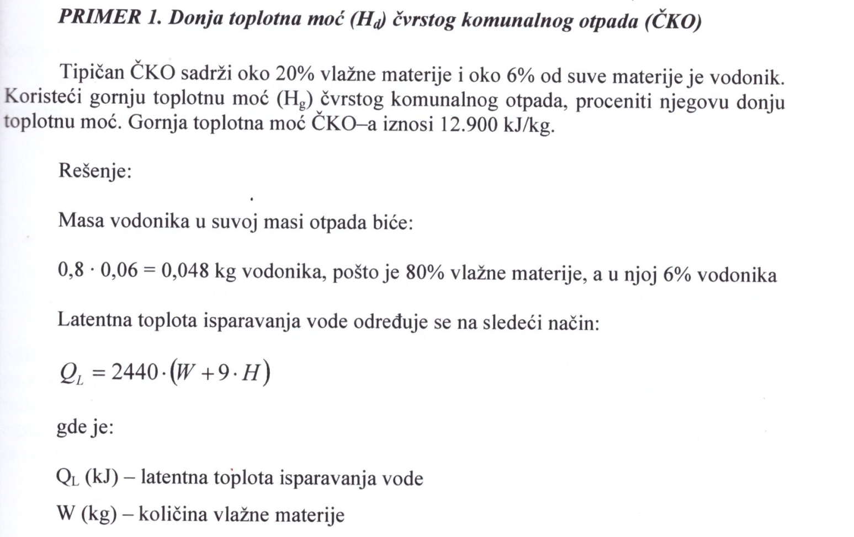
Primer: Donja toplotna moć Hd, čvrstog komunalnog otpada (ČKO)
Primer iz knjige “Čvrst i opasan otpad” Šimon A. Đarmati, Vesna M. Alivojvodić

Slide 3
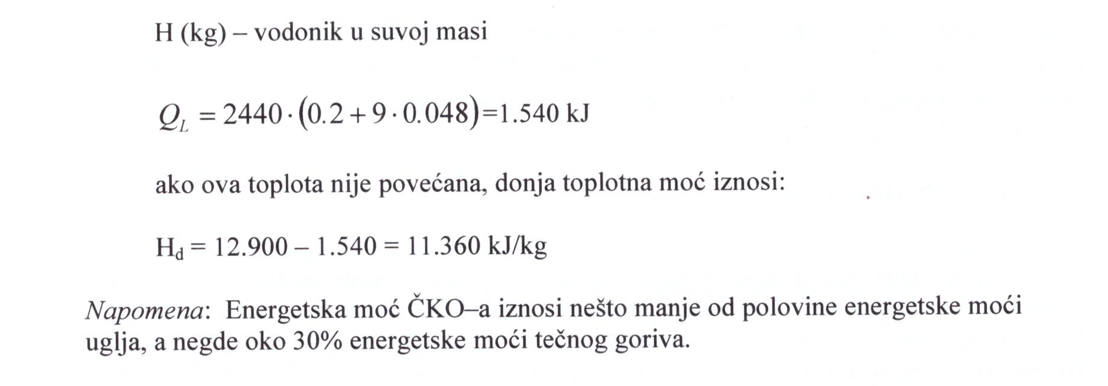
Primer: Donja toplotna moć Hd, čvrstog komunalnog otpada (ČKO)

Slide 4
SPALIONICA OTPADA INCINER I8
Insineracija ili spaljivanje otpada predstavlja jedan od načina upravljanja otpadom uključujući pozitivne i negativne aspekte
U savremenom dobu se negativni aspekti spaljivanja otpada eliminišu instalacijom dodatnog gorionika za spaljivanje štetnih gasova nastalih pri primarnom sagorevanju otpada čime se spalionice svrstavaju u sisteme koji teže očuvanju životne sredine
Povećanje količine otpada na godišnjem nivou u svetu posledica je naglog razvitka industrije, sve većeg broja stanovništva na svetu kao i razvitka tehnologija u različitim sektorima
Upravljanje otpadom po prioritetima treba analizirati prvenstveno sprečavanjem nastanka otpada, zatim pripremom za ponovnu upotrebu, recikliranjem i tek na kraju skladištenjem neupotrebljivog otpada
Kao najrasprostranjeniji postupci upravljanja otpadom javljaju se procesi odlaganja otpada na sanitarnim deponijama, recikliranje podobnog otpada, mehaničko-biološka obrada otpada (MBO) i termička obrada otpada
Termička obrada otpada uključuje postupak spaljivanja otpada

Slide 5
SPALIONICA OTPADA INCINER I8
Termičke metode za tretman otpada obuhvataju niz tehnologija koje omogućavaju dobijanje energije iz otpada, uz istovremeno smanjenje njegove zapremine i pretvaranje ostataka otpada nakon procesa sagorevanja u inertno stanje
Termički tretmani čvrstog otpada predstavljaju važan segment u okviru integralnog sistema upravljanja otpadom, kojim se postiže:
- Smanjenje količine otpada koji se deponuje – ušteda deponijskog prostora;
- Mogućnost za dobijanje energije pri termičkoj obradi;
- Mogućnost za dobijanje minerala i hemijskih elemenata iz procesa koji se mogu ponovo upotrebiti ili reciklirati;
- Destrukcija velikog broja zagađujućih supstanci koje su prisutne u otpadu;
- Smanjenje potrebe za dugoročnim praćenjem tokova otpada

Slide 6
SPALIONICA OTPADA INCINER I8
Sve termičke metode za tretman otpada generalno podrazumevaju sagorevanje čvrstog otpada u cilju dobijanja energije
Najčešće se dobijena toplotna energija pretvara u električnu i/ili se direktno vrši iskorišćenje tople vode ili pare u okviru sistema za grejanje industrijskih i stambenih objekata
Termičke metode mogu da se koriste za tretman neke od sledećih grupa otpada:
- Komunalni otpad – koji nije prethodno tertiran;
- Prethodno tretiran komunalni otpad;
- Industrijski neopasan otpad;
- Mulj iz procesa prečišćavanja otpadnih voda (kanalizacija);
- Medicinski otpad

Slide 7
SPALIONICA OTPADA INCINER I8
Najzastupljenije termičke metode za tretman otpada su:
- Insineracija (oksidacija zapaljivih materija sadržanih u otpadu)
- Piroliza
- Rasplinjavanje
- Gasifikacija
- Plazma proces
Insineracija, odnosno sagorevanje otpada pod kontrolisanim uslovima, predstavlja često korišćenu tehnologiju za termički tretman otpada
Suštinu ove tehnologije predstavlja oksidacija zapaljivih materija sadržanih u otpadu
Primenjuje se u cilju smanjivanja zapremine otpada, a energija koja se dobija iz procesa spaljivanja se može iskoristiti za dobijanje toplotne i/ili električne energije
Dakle, insineracija predstavlja značajan i koristan način redukcije otpada, zahvaljujući kome se značajno mogu umanjiti problemi koji prate odlaganje otpada na deponije

Slide 8
SPALIONICA OTPADA INCINER I8
Postrojenje za insineraciju (spaljivanje) jeste svaka stacionarna ili mobilna tehnička jedinica u kojoj se spaljuje otpad sa ili bez ponovnog iskorišćenja toplote proizvedene sagorevanjem
U postrojenjima za insineraciju se vrši visoko temperaturna oksidacija otpada i drugi termički procesi, kao što su piroliza, gasifikacija i plazma procesi, pod uslovom da se dobijeni proizvodi iz tih procesa dalje koriste za sagorevanje
Ovo postrojenje obuhvata i zemljište na kome se ovo postrojenje nalazi, uključujući sve linije za insineraciju, prijem i skladištenje otpada, linije predpripreme, sisteme za dovod otpada, goriva i vazduha, kotlove, sisteme za tretman izlaznih gasova, postrojenja za tretman ili skladištenje ostataka, otpadne vode, dimnjak, uređaje i sisteme za kontrolu insineracije, evidentiranje i monitoring uslova insineracije

Slide 9
SPALIONICA OTPADA INCINER I8
Tehnološki gledano, rezlikuju se tri tipa procesa insineracije:
- Jednostepeni sistem sagorevanja;
- Modularno - dvostepeno sagorevanje (Inciner i8-10s);
- Sagorevanje u fluidizovanom sloju.
U cilju održivog sistema upravljanja otpadom, teži se da insineracija sa iskorišćenjem energije bude potpuni i integralni deo lokalnih i regionalnih rešenja koja treba razviti u sledećem periodu
Insineracija otpada sa iskorišćenjem energije se razmatra u kontekstu integralnog pristupa upravljanju otpadom koji znači redukciju, ponovnu upotrebu i reciklažu
Kada je insineracija sa iskorišćenjem energije najpraktičnija opcija za životnu sredinu, neophodno je razmotriti mogućnost kombinovanog dobijanja toplotne i električne energije u cilju povećanja efikasnosti procesa

Slide 10
SPALIONICA OTPADA INCINER I8
Spalionica INCINER8 i8-10s (u daljem tekstu spalionica, slika 1a) je pogodna za insineraciju različitih vrsta otpada:
medicinskog, industrijskog, kamp otpada, kao i otpada životinjskog porekla
Kao gorivo koristi dizel (po potrebi može raditi i na zemni gas), a radna temperatura može da varira u opsegu od 950-1320ºC, zavisno od vrste otpada koji se tretira
Princip rada se zasniva na modularnom dvostepenom sagorevanju, pri čemu se znatno smanjuje emisija štetnih gasova u atmosferu

Slide 11
SPALIONICA OTPADA INCINER I8
Razlozi zbog kojih je ova spalionica pogodna za korišćenje kao učilo u trening centru:
- Automatizovana kontrola sagorevanja pomoću kontrolne table;
- Mogućnost praćenja temperature i trajanja sagorevanja;
- Mogućnost odvođenja toplote (za grejanje ili pretvaranje u električnu energiju)
- Mala emisija štetnih gasova u atmosferu kao posledica dvostrukog (modularnog) sagorevanja pri 1300 °C (na izlazu);
- Niski troškovi održavanja;
- Kompaktne dimenzije i lako postavljanje;
- Mala potrošnja goriva

Slide 12
SPALIONICA OTPADA INCINER I8 Osnovni delovi
Osnovni delovi spalionice INCINER8 i8-10s su: primarna komora za sagorevanje, sekundarna komora (komora za dopunsko sagorevanje), gorionici u primarnoj i sekundarnoj komori, dimnjak, kontrolna tabla i rezervoar za gorivo (slika 1b).
Primarna komora za sagorevanje je monolitno izlivena od vatrostalnog čelika visokog kvaliteta
Projektovana je tako da topao fluid neometano cirkuliše po celoj njenoj zapremini, bez "hladnih tačaka“
Sa spoljne strane je izolovana i dodatno armirana, što utiče na smanjenje toplotnih gubitaka i stabilnost u radu uz minimalne troškove održavanja
Zapremina primarne komore iznosi 0.1 m³, i u nju se zahvaljujući velikom otvoru na vrhu može smestiti približno 50 kg otpada pripremljenog za tretiranje
Prosečna brzina sagorevanja je oko 28 kg/h, pri čemu se troši oko 5l goriva i stvara 100 mg/m³ pepela

Slide 13
SPALIONICA OTPADA INCINER I8

Slide 14
SPALIONICA OTPADA INCINER I8
Sekundarna komora (komora za dodatno sagorevanje, označena sa 3 na slici 1b) služi za tretiranje štetnih gasova koji nastaju kao produkti sagorevanja otpada u primarnoj komori
U njoj se gasovi zadržavaju relativno kratko (oko 2s), ali na jako visokoj temperaturi (od oko 1300 ºC) dolazi do procesa pirolize i/ili oksidacije, pri čemu se značajno smanjuje procenat štetnih gasova na izlazu iz spalionice
Gorionici, koji se nalaze u primarnoj i sekundarnoj komori, imaju dvojaku ulogu u procesu insineracije

Slide 15
SPALIONICA OTPADA INCINER I8
Tokom pripreme spalionice za prihvatanje otpada, zagrevaju primarna i sekundarna komora se zagreva za proces sagorevanja na radnu temperaturu (minumum 500ºC, osim za jako zapaljive otpadne materije)
U drugom delu procesa, nakon ubacivanja otpada u spalionicu, gorionik potpomaže njegovom paljenju i sagorevanju
Pomoću gorionika se u spalionicu ubacuje smeša vazduha i goriva, koja se pali elektrodama na samom ulazu u komore za sagorevanje
Udeo vazduha i goriva u smeši koja se ubacuje u komore zavisi od vrste i vlažnosti otpada koji se tretira
Za jako zapaljiv otpad nema potrebe dodavati gorivo, već samo vazduh koji potpomaže sagorevanju

Slide 16
SPALIONICA OTPADA INCINER I8
Kontrolna tabla CE2 služi za kontrolisanje rada gorionika u primarnoj i sekundarnoj komori, koji se sa nje napajaju
Kontrolna tabla radi na standardnom mrežnom naponu, a nominalna struja koju povlači iz mreže je 10 - 12 A
Pomoću prekidača se gorionici uključuju i isključuju, dok se udeo vazduha i goriva u smeši podešava na svakom gorioniku zasebno, obzirom da su i vrednosti temperature u komorama različite
Temperatura u sistemu meri se pomoću temperaturne sonde koja se nalazi u komori za dopunsko sagorevanje i prikazuje se preko LCD displeja
Takođe, na tabli je moguće pratiti proteklo vreme trajanja process insineracije

Slide 17
KONTROLNA TABLA SPALIONICE OTPADA INCINER I8

Slide 18
SPALIONICA OTPADA INCINER I8
Dimnjak služi za odvođenje gasova koji nastaju kao produkt insineracije otpada
Izvodi se kroz krov prostorije u kojoj se spalionica nalazi (ako to uslovi dozvoljavaju), a preporučuje se i postavljanje zaštitnog "šešira'', koji sprečava prodor vlage ka komorama tokom kišnih dana

Slide 19
SPALIONICA OTPADA INCINER I8 Princip rada
Kod procesa insineracije u većim spalionicama otpad nije potrebno tretirati pre upotrebe, dok je kod manjih spalionica (kakva je i10s) poželjno da otpad bude sa što manjim procentom vlage, kako bi lakše mogao da započne proces sagorevanja
Pre nego što se unapred pripremljen otpad ubaci u spalionicu, potrebno je dovesti je na radnu temperaturu
To se postiže puštanjem u rad gorionika u primarnoj i sekundarnoj komori za sagorevanje, pomoću prekidača na kontrolnoj tabli
Nakon što se komore zagreju na radnu temperaturu (minimalno 500ºC), u primarnu komoru se ubacuje otpad

Slide 20
SPALIONICA OTPADA INCINER I8 Princip rada
Kao i svaki proces sagorevanja, insineracija zahteva podešavanje optimalnih uslova da bi sagorevanje bilo potpuno
Faktori o kojima je potrebno voditi računa su: gorivo, vazduh i temperatura
Odnos količine vazduha i goriva u smeši podešava se na svakom gorioniku zasebno
Ukoliko se tokom procesa insineracije javi crni dim, to je jasan indikator da postoji manjak kiseonika u sistemu, pa je potrebno smanjiti udeo goriva (odnosno povećati udeo vazduha)
Ukoliko se radi o jako zapaljivom otpadu, dovoljno je u sistem upumpavati samo vazduh koji potpomaže gorenje
Pri spaljivanju otpada ovakve vrste poželjno je radnu temperaturu držati što niže, jer će se u suprotnom osloboditi jako velika količina toplotne energije u kratkom vremenskom periodu

Slide 21
SPALIONICA OTPADA INCINER I8 Princip rada
Termodavač sa koga se temperatura očitava nalazi se u sekundardnoj komori za sagorevanje
Temperatura u ovoj komori je veća od temperature u primarnoj komori, pa štetni gasovi nastali u njoj dodatno sagorevaju na temperaturama preko 1200 ºC, zbog čega su spalionice sa modularnim dvostepenim sagorevanjem daleko čistije od konvencionalnih spalionica sa rešetkom koje su se koristile decenijama unazad
Nakon što se proces insineracije završi, osim gasova koji se ispuštaju u atmosferu, kao nusprodukt nastaje i čvrsti ostatak sagorevanja – pepeo
Pepeo traži poseban način skladištenja i deponovanja, ali i pored toga, količina otpada se ovim procesom smanjuje desetak puta

Slide 22
SPALIONICA OTPADA INCINER I8 Princip rada
Emisija štetnih gasova u atmosferu je dosta redukovana prisustvom sekundarne komore za spaljivanje tako da su srednje vrednosti štetnih gasova koje spalionica I8-10s emituje u atmosferu prikazana u tabeli
U prvoj koloni su prikazane vrste čestica koje se emituju u atmosferu, u drugoj koloni dozvoljene srednje vrednosti emisije gasova u atmosferu po standardima EU za vreme spaljivanja otpada od 1/2h i u trećoj koloni izmerene vrednosti emisije štetnih gasova u atmosferu pomoću spalionice otpada I8-10s

Slide 23
SPALIONICA OTPADA INCINER I8 Princip rada

Slide 24
Tehničke karakteristike spalionice INCINER I8

Slide 25
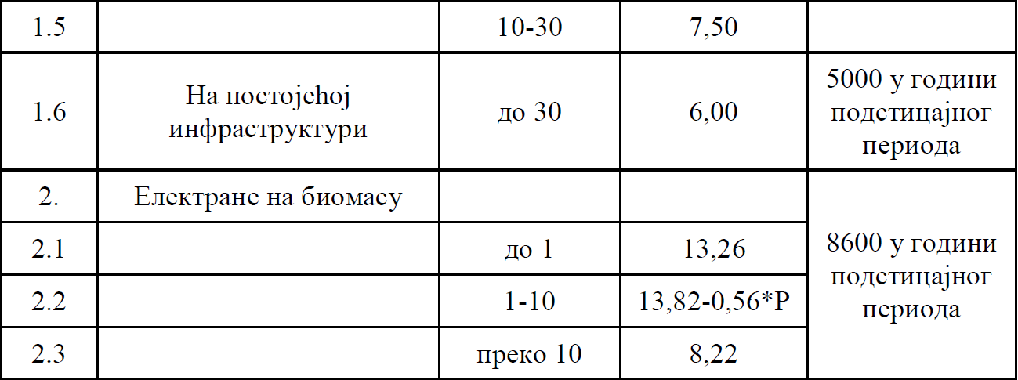
Podsticajne cene el.en.u Republici Srbiji iz nekonvencionalnih izvora energije

Slide 26
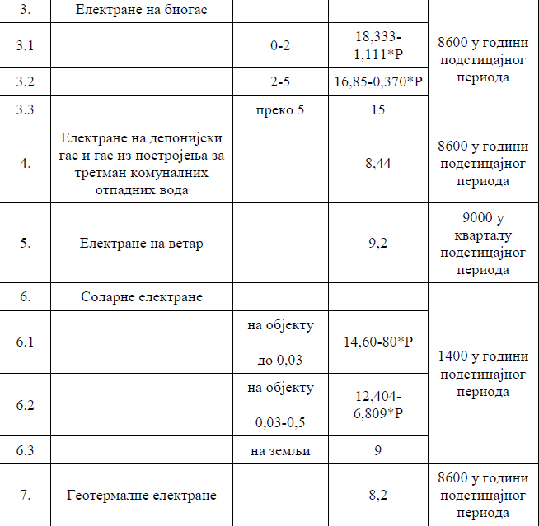
Podsticajne cene el.en.u Republici Srbiji iz nekonvencionalnih izvora energije

Slide 27
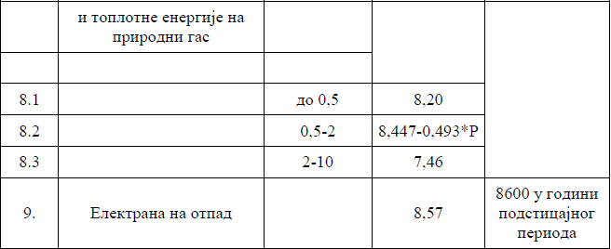
Podsticajne cene el.en.u Republici Srbiji iz nekonvencionalnih izvora energije

Slide 28
Waste to Energy
Европа је највеће тржиште за WtE технологије и чини 47,6% укупног светског тржишта.
Повећање индустријског отпада, заједно са строжијим законодавством ЕУ о отпаду, су главни покретачи за европско тржиште, при чему Немачка, Француска и Холандија воде капацитете за инсталацију у Европи.

Slide 29
Waste to Energy
На азијско-пацифичком тржишту доминира Јапан, који користи до 60% свог чврстог отпада за спаљивање. Међутим, најбржи раст тржишта забележен је у Кини, која је више него удвостручила свој WtE капацитете у периоду 2011-2015.
Са друге стране, раст овог тржишта у Африци је стао због превеликих предвиђених трошкова за изградњу WtE постројења, али и због недостатка свести о значау постојања оваквих постројења. Због ниске цене депоновање отпада и даље остаје најпожељнија опција у овом региону

Slide 30
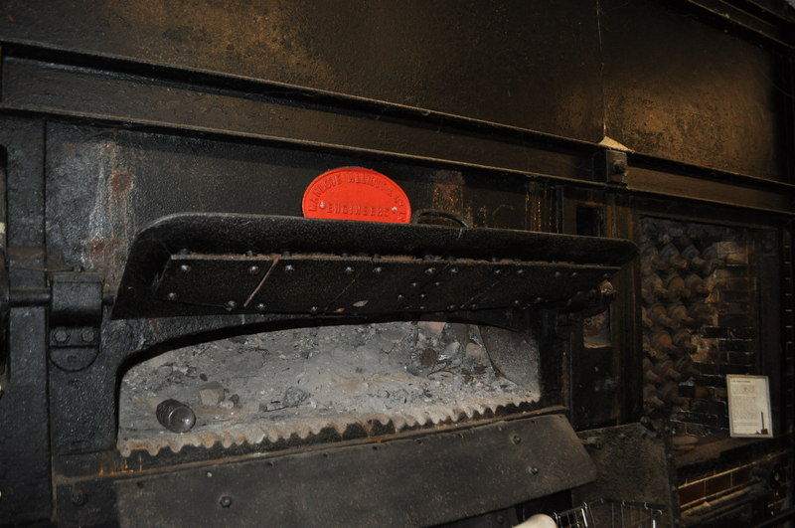
Историјски развој постројења
Сматра се да је прву спалионицу дизајнирао, 1874.године, Alfred Fryer, у Нотингему (УК) и то у компанији Manlove, Alliott & Co.Ltd.
Две године касније, примена технологије спаљивања отпада започела је у Хамбургу у Немачкој, због неприхватљивих хигијенских услова у Хамбугу.
У САД је прва спалионица направљена 1885, у Њујорку (Governer Island).
Manlove, Alliott & Co.Ltd. Пећ за спаљивање отпада из 1874.године
(Музеј технологије у Кембриџу)

Slide 32
Капацитет постројења
Један од кључних критеријума који мора бити испуњен при пројектовању постројења за термички отпад је и ГОДИШЊА КОЛИЧИНА ОТПАДА, која не би требало да буде мања од 50.000 тона, при чему недељне варијације у количинама отпада које се доводе у постројење не смеју бити веће од 20%.

Slide 33
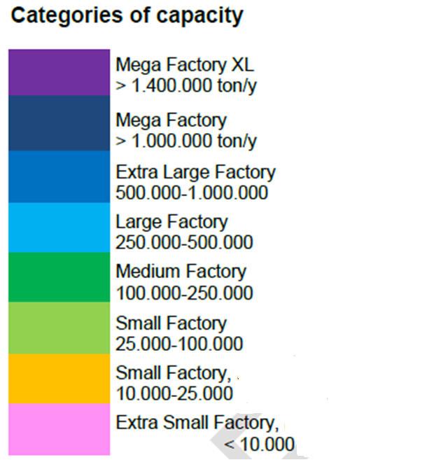
Постоји, међутим и класификација постројења према капацитету , где се узимају у обзир и постројења знатно мањих капацитета (чак и мањих од 10.000 тона годишње).
Према њој, могу се направити 8 категорија постројења прераде отпада у енергију.

Slide 34
У свету постоји 10 мегапостројења и 75 објеката који се могу класификовати као екстра велика.
Највећи број објеката (659) у свету су мала постројења капацитета од 25.000 до 100.000 тона годишње.
Други највећи број објеката (638) има капацитет од 100.000 до 500.000 и може се класификовати као средње или велико постројење.

Slide 35
Капацитети постројења за претварање комуналног отпада у електричну енергију (у MW)- подаци из 2015

Slide 37
Постојећа европска постројења за спаљивање комуналног отпада, опасног отпада и канализационог муља
У Европи постоји преко 450 постројења за спаљивање отпада, различитог типа (комунални отпад, опасни отпад и канлизациони муљ) .

Slide 38
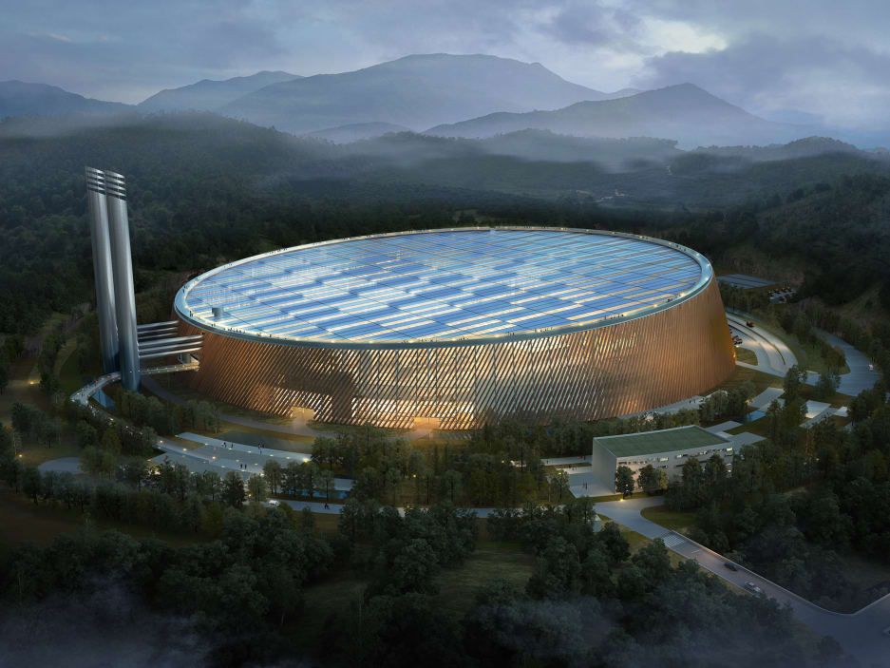
2020.године би требало да буде пуштена највећа електрана на отпад у свету, у кинеском граду Shenzhen , са дневним капацитетом спаљивања отпада од 5,000 тона.

Slide 39
Waste to Energy
У Србији баријеру за коришћење отпада као енергента представља ниска цена енергије, високи инвестициони трошкови, скупи кредити и неразвијен систем рециклаже (никако не треба заборавити и отпор јавности).
И даље је најјефтинија опција слати отпад на депоније!!!

Slide 40
Waste to Energy
Просечна цена депоновања отпада на депонијима је око 30 евра по тони, док цена збрињавања отпада у спалионици око 90 евра по тони
(у Немачкој се креће од 100 до чак 350 еура/тони, док је у В.Британији од 20 до 40 еура по тони)

